Slide 1
Deep Fake – Voice modulator
Jan Stryszewski
Jakub Pietrzko

Slide 2

Cel projektu
Głównym celem naszego projektu jest opracowanie modulatora głosu przy użyciu technologii Deep Fake. Nasza intencją jest umożliwienie zaawansowanej modyfikacji głosu, która pozwoli na zastąpienie oryginalnego głosu osoby A głosem osoby B w trakcie obróbki wideo.

Slide 3
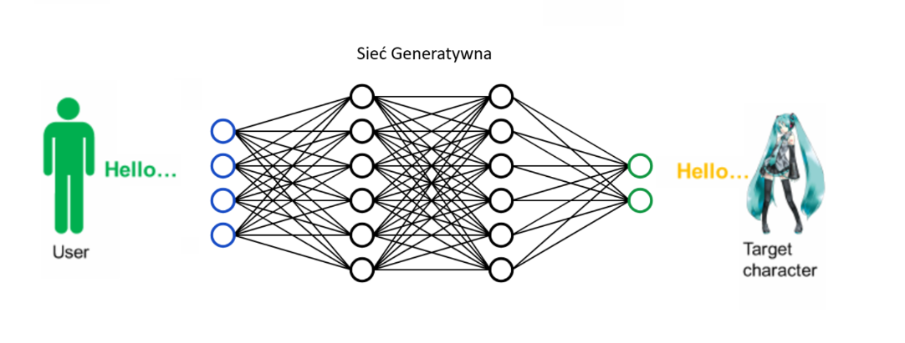
Cel projektu...

Slide 4
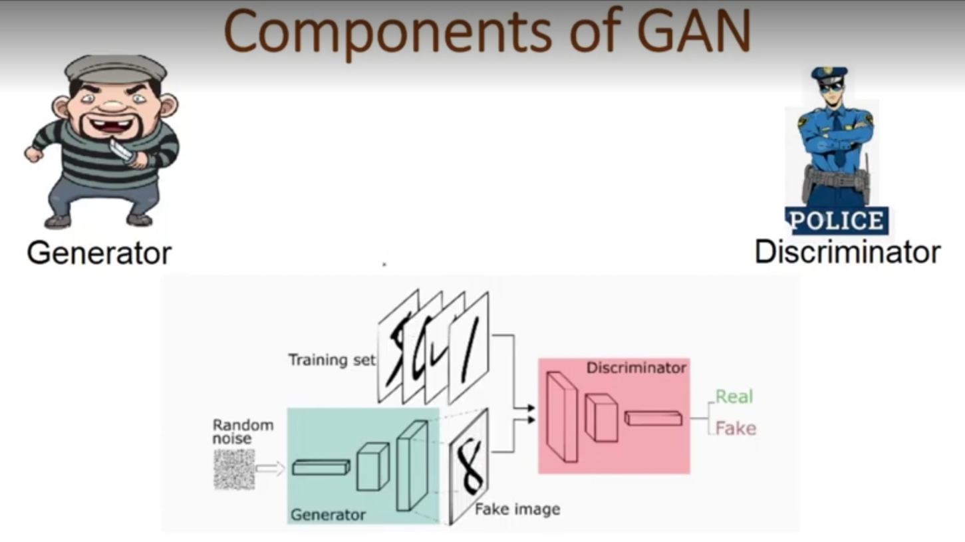
Sieci GAN

Slide 5
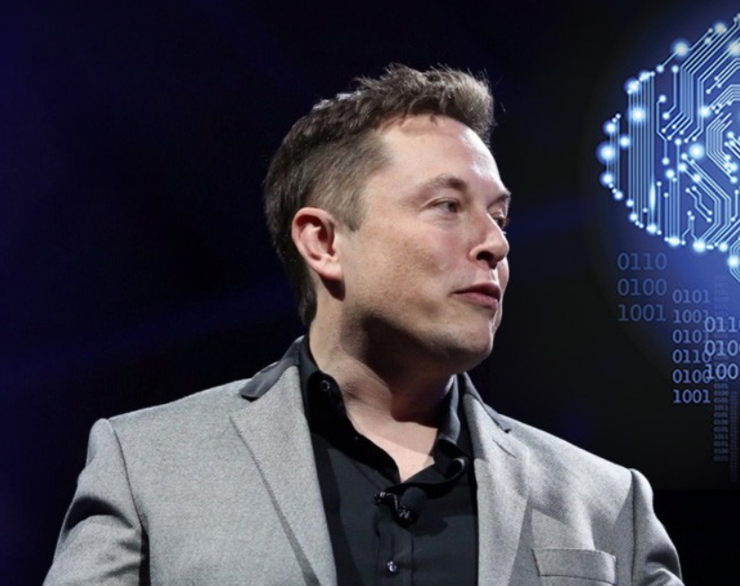
Harmonogram
Prezentacja 1: Wprowadzenie do Projektu 2023-10-20, 13:15 - 15:30, Sala 107
Prezentacja 2: Zbieranie i Przetwarzanie Danych 2023-10-27, 13:15 - 15:30, Sala 107
Prezentacja 3: Architektura Modelu 2023-11-03, 13:15 - 15:30, Sala 107
Prezentacja 4: Proces Uczenia Modelu 2023-11-17, 13:15 - 15:30, Sala 107
Prezentacja 5: Ocena i Optymalizacja Modelu 2023-11-24, 13:15 - 15:30, Sala 107

Slide 6
Harmonogram
Prezentacja 6: Integracja z Aplikacją 2023-12-01, 13:15 - 15:30, Sala 107
Prezentacja 7: Testy i Ewaluacja 2023-12-08, 13:15 - 15:30, Sala 107
Prezentacja 8: Doskonalenie i Finalizacja Projektu 2023-12-15, 13:15 - 15:30, Sala 107
Prezentacja 9: Prezentacja Ostatecznych Wyników 2023-12-22, 13:15 - 15:30, Sala 107
Prezentacja 10: Podsumowanie i Perspektywy 2023-12-29, 13:15 - 15:30, Sala 107

